Slide 1






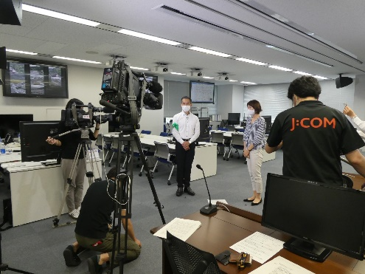
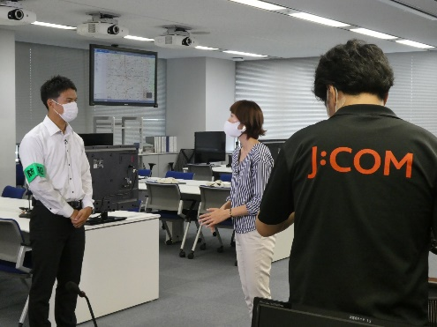
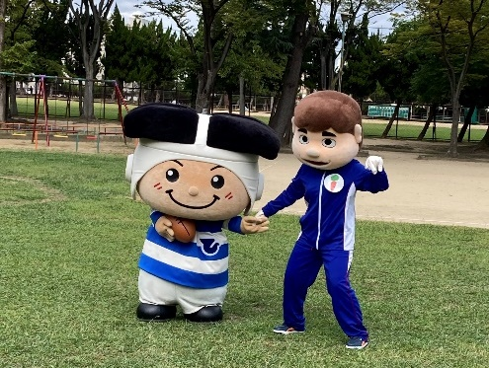
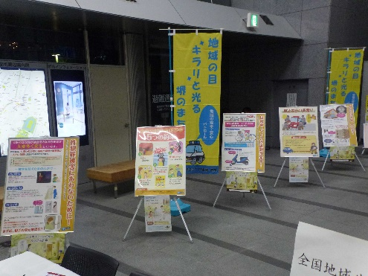
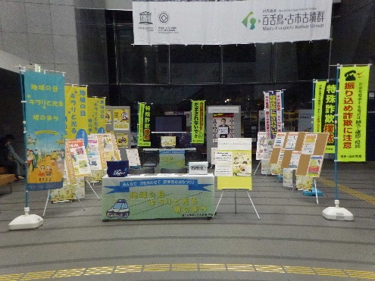
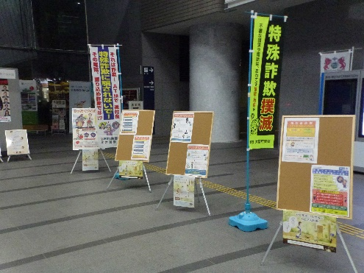
安まち通信
令和２年11月４日
大阪府安全なまちづくり推進会議
令和２年度 第９号
大阪府安全なまちづくり推進月間取組結果
令和２年度の「大阪府安全なまちづくり推進月間」は、新型コロナウイルス感染症の拡大防止のため、大規模な街頭キャンペーンなどは行いませんでしたが、構成団体などの感染防止に配意した広報啓発活動について紹介します。
※ 記載内容は、大阪府安全なまちづくり推進会議事務局が参加・取材をしたものです。
広報啓発番組の収録（J:COM東大阪）
日時：令和２年９月30日（水） 場所：東大阪市役所内
関係団体：東大阪市、大阪府警察（府民安全対策課、布施・河内・枚岡警察署）
内容：全国地域安全運動（10月11日から20日まで）期間中にJ:COM東大阪「虹色ねっと
わーく」で放映する、犯罪被害防止対策を内容とする番組収録を実施した。
堺市役所「全国地域安全運動啓発パネル展」
日時：令和２年10月1１日（日）から２０日（火）までの間
場所：堺市役所 本館１階 中央エントランス（堺市堺区）
関係団体：堺市
内容：全国地域安全運動期間中、堺市役所内に「特殊詐欺」や「子ども・女性安全」、
「自動車関連犯罪」に関する防犯パネル展を設営し、来庁者等に対する防犯意識の
高揚を図った。

Slide 2
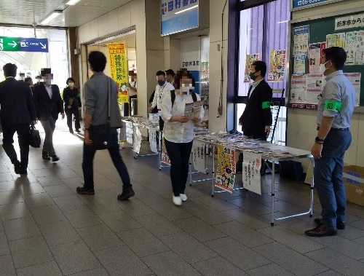
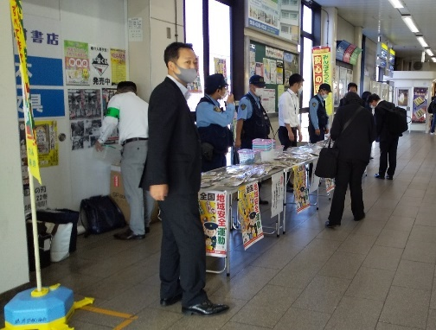
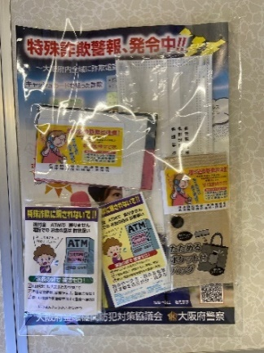
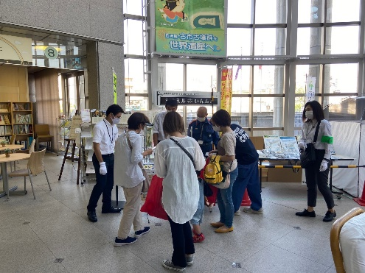
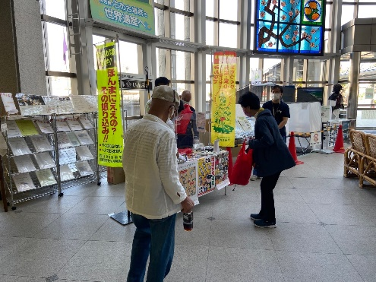
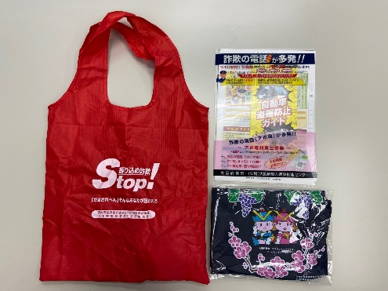
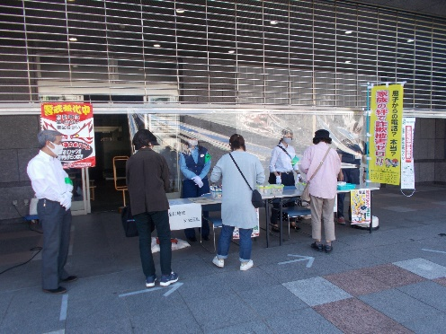
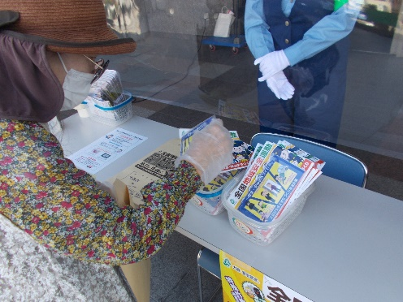
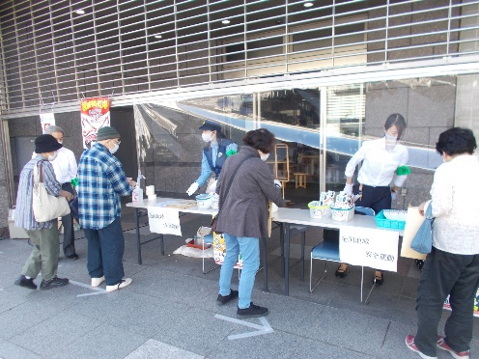
特殊詐欺被害防止キャンペーン（摂津市）
日時：令和２年10月12日（月） 場所：ＪＲ千里丘駅（摂津市）
関係団体：摂津市、摂津警察署、大阪府
内容：通勤・通学時間帯のＪＲ千里丘駅に特設コーナーを設置し、特殊詐欺被害防止を
呼び掛けるチラシや啓発物品を直接手渡しせず机上に並べる方法により配布した。
犯罪被害防止キャンペーン（藤井寺市）
日時：令和２年10月12日（月） 場所：藤井寺市役所 １階ロビー（藤井寺市）
関係団体：藤井寺市、羽曳野警察署、大阪府
内容：全国地域安全運動期間中に「藤井寺市役所１階ロビー」に特設コーナーを設置し、
来庁者に対して防犯に関するチラシや啓発物品を直接手渡しせず机上に並べる方法に
より配布した。
犯罪被害防止キャンペーン（生野区）
日時：令和２年10月12日（月）、20日（火） 場所：生野区役所前（大阪市生野区）
関係団体：生野区、生野警察署、生野警察署防犯協会、大阪府
内容：全国地域安全運動期間中に「生野区役所前」に特設コーナーを設置し、来庁者に
対して防犯に関するチラシや啓発物品を直接手渡しせず机上に並べる方法により
配布した。

Slide 3
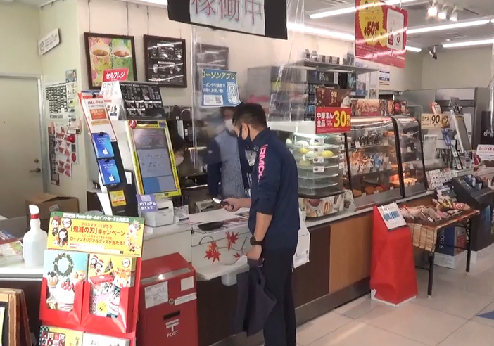
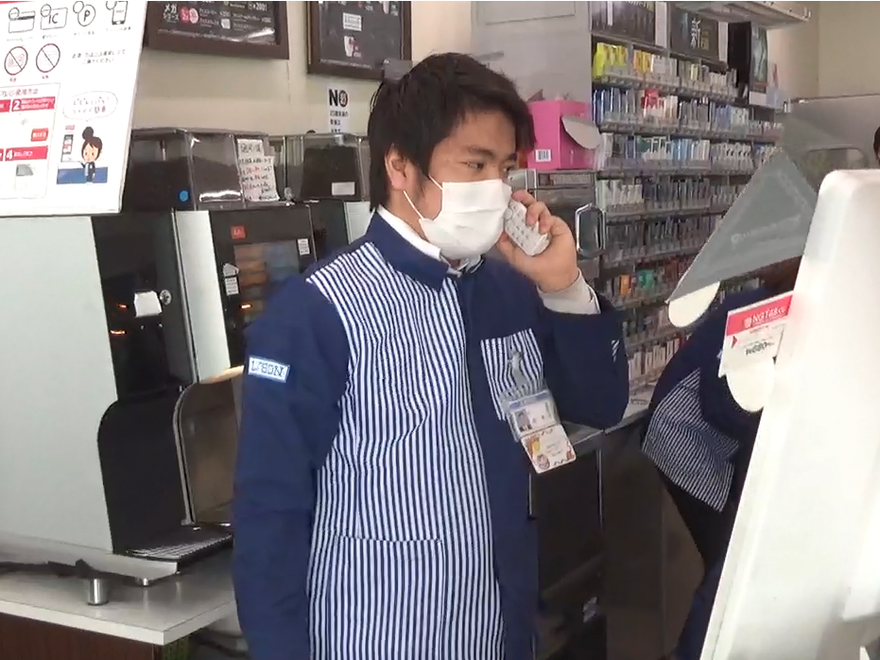
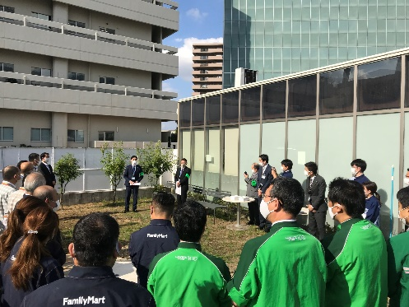
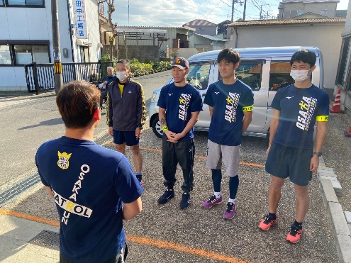
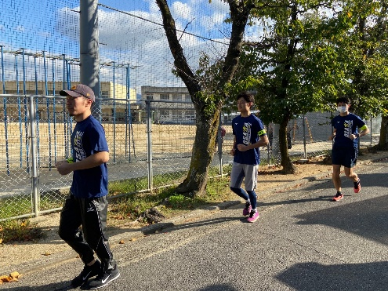
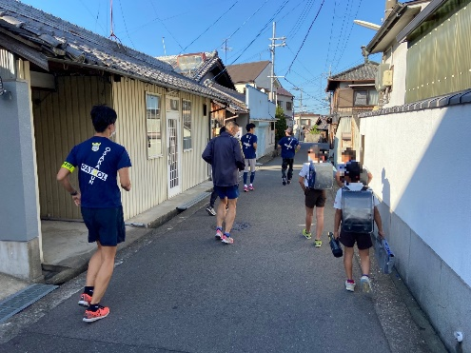
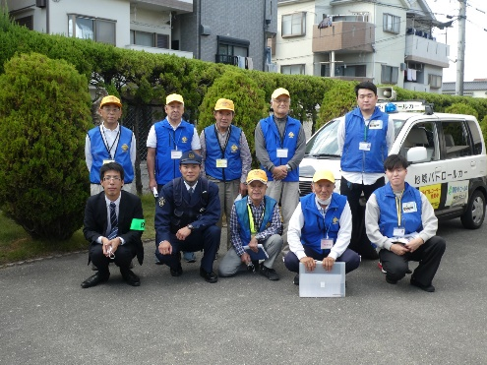
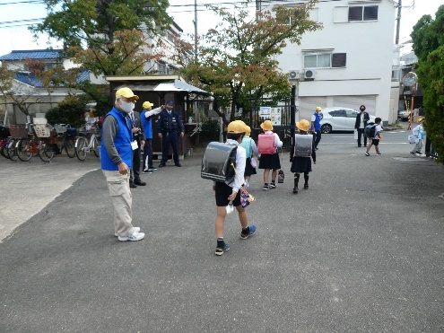
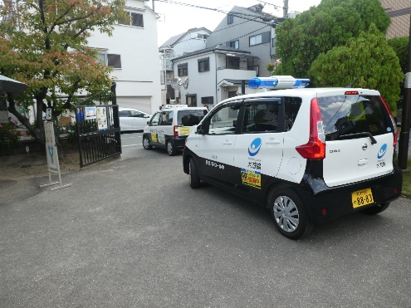
コンビニ強盗対策訓練・特殊詐欺被害防止声かけ訓練
日時：令和２年10月14日（水） 場所：ローソンパナソニック前店（守口市）
関係団体：大阪府コンビニエンスストア防犯対策協議会、大阪府、守口市
内容：ローソン・セブンイレブン・ファミリーマートなどの従業員が集まり、実際に110番
通報を行う強盗対策訓練や特殊詐欺の被害を水際で防止するための被害者に対する
声掛け訓練を行い、従業員らの防犯意識高揚を図った。
大阪ランニングパトロール【岸和田市】
日時：令和２年10月15日（木） 場所：岸和田市内
関係団体：総合格闘空手拳法「修和館」、岸和田警察署、大阪府
内容：「修和館」の皆さんが中心となり、岸和田市内で新たに結成されたランニングパト
ロールチームの皆さんと一緒に小学校の下校時間帯にあわせて、ロードワークを
兼ねたパトロールを行い、犯罪被害防止を呼び掛けた。
合同パトロール活動の実施【寝屋川市】
日時：令和２年10月21日（水） 場所：寝屋川市立神田小学校区（寝屋川市）
関係団体：寝屋川市神田小子どもの安全見守り隊、摂南大学法学部中沼研究室
寝屋川市、寝屋川警察署、大阪府
内容：平成22年に発足以降、継続した防犯ボランティア活動にご尽力をいただく「神田小
子どもの安全見守り隊」や「摂南大学法学部中沼研究室」の皆様などと下校時におけ
る見守り活動を実施した。

Slide 4
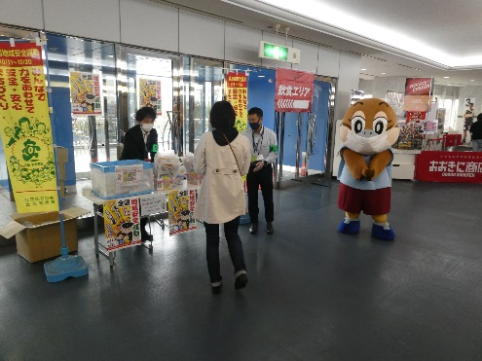
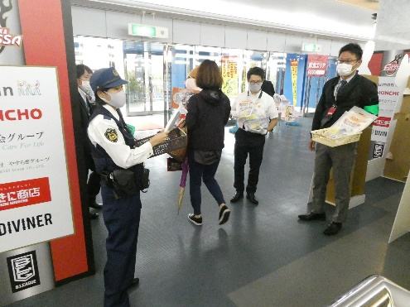
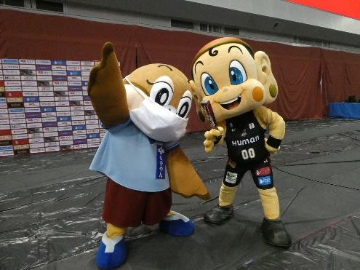
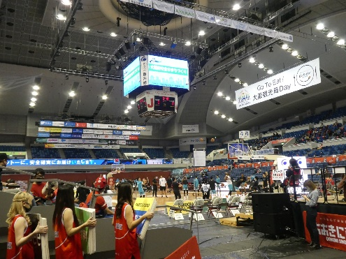
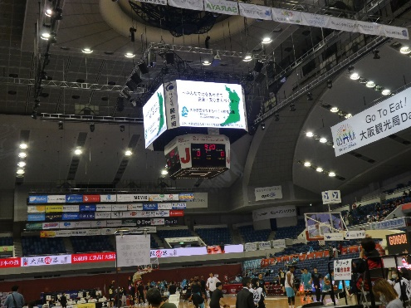
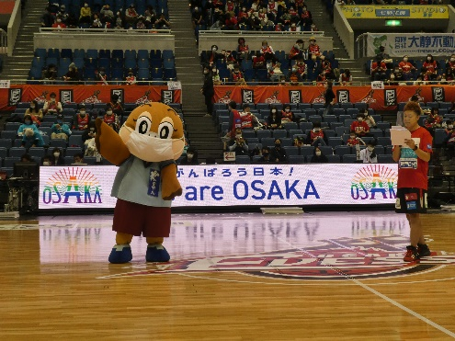
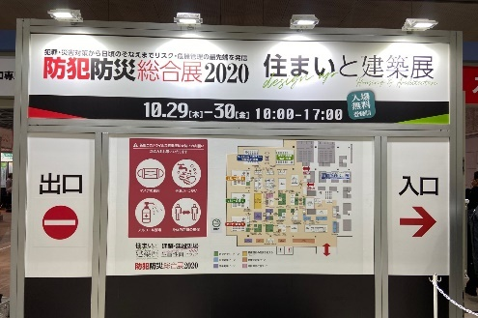
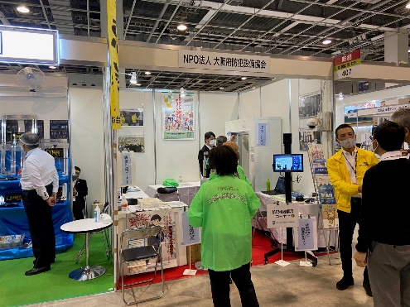
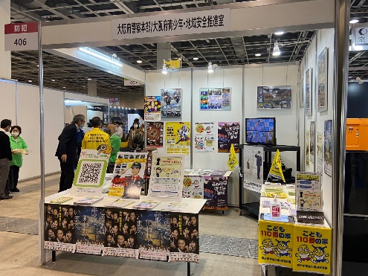
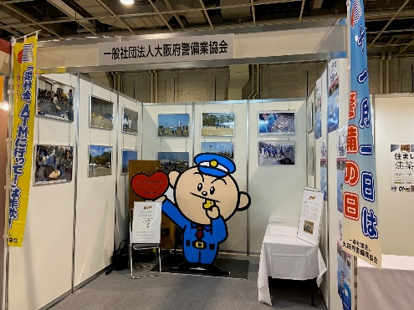
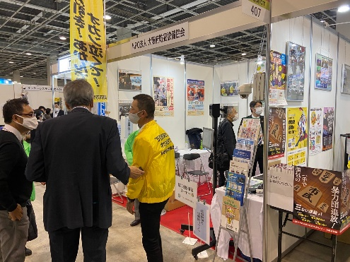
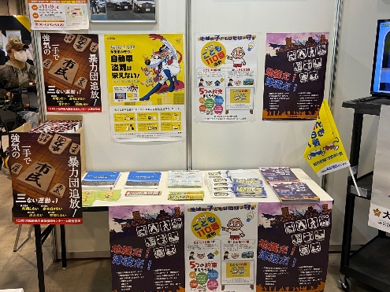
犯罪被害防止キャンペーン【大阪エヴェッサ】
日時：令和２年10月17日（土） 場所：舞洲アリーナ（大阪市住之江区）
関係団体：Bリーグ「大阪エヴェッサ」、大阪府、此花警察署、大阪市
内容：プロバスケットボールチーム「大阪エヴェッサ」に協力をいただき、試合会場にて
来場者に対して、防犯チラシや啓発品を配布するほか、ハーフタイムでは大型モニ
ターを活用した広報啓発やMCを通じて安全なまちづくりに関する協力を呼び掛け、
防犯意識の高揚を図った。
防犯防災総合展2020
日時：令和２年10月29日（木）・30日（金）
場所：インテックス大阪（大阪市住之江区）
関係団体：大阪府警備業協会、大阪府防犯設備協会、大阪府警察・大阪府
内容：コロナ禍の影響により延期されていた「防犯防災総合展2020」に本推進会議の構成
団体も多数出展され、安全まちづくりに関する働き掛けを行った。
大阪府警備業協会
大阪府防犯設備協会
大阪府警察
大阪府青少年・地域安全室

